Slide 1

SVS SATELLITE SYSTEMS
Uğur KILIÇ
İSTANBUL

Slide 2
Ajanda
Şirket Tanıtımı
Çözümler

Slide 3
Kısaca...
SVS 1995 yılında kurulmustur.
Bünyesindeki şirketler ile, Uydu Haberleşme ve RF çözümleri konusunda hizmet sunmaktadır
Hizmet alanı başta Türkiye olmak üzere Ortadoğu, Avrupa, Afrika ve Yakın Asyadır.
Çoğunluğu teknik olmak üzere 65 personeli bulunmaktadır.

Slide 4
Grup Şirketleri
SVS Telekom – Esenkent, İstanbul
Sistem Entegrasyonu,
ASYASAT – İmes, İstanbul
Elektro Mekanik çözümler
Bilge Haber Ajansı – Esenkent, İstanbul
Canlı Yayın Araç Kiralama Hizmetleri
SVS Satellite Systems BV- Amsterdam
Malzeme ve Sistem Satış
All-Sat Communication, Esenkent, İstanbul
Uydu kapasitesi temini ve uydu üzerinden Servis satışı
Vadi Yayıncılık Hizm. Esenkent, İstanbul
Yayıncılık ekipmanları satış, pazarlama

Slide 5
Çözümler- SVS Telekom
Sabit Yer istasyonları
  Yayıncılar
  Uydu Operatörleri
  VSAT Operatörleri
  Askeri Birimler

Slide 6
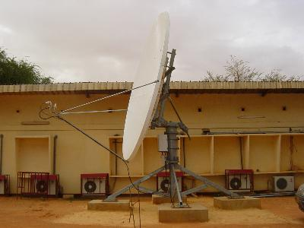
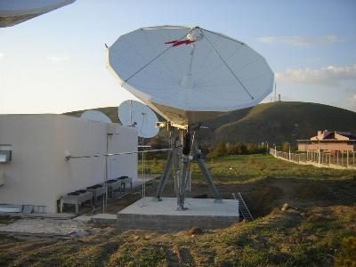
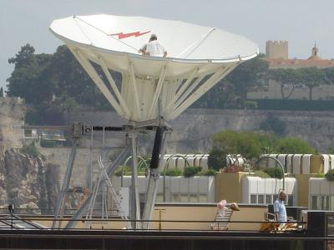
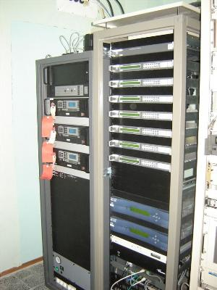
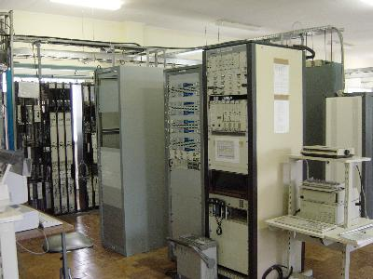
Çözümler- SVS Telekom
Sabit Yer istasyonları
Niger Telecom Niamey
Türksat Ankara
Monaco Telecom Manoca

Slide 7
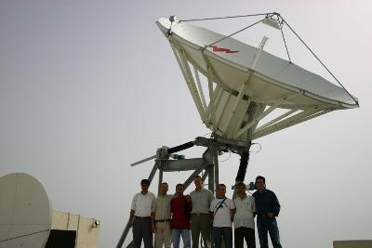
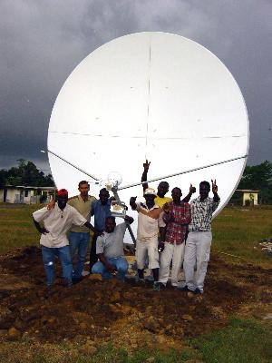
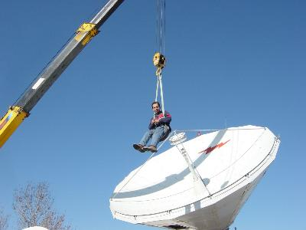
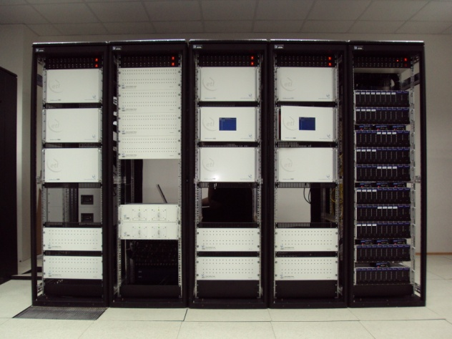
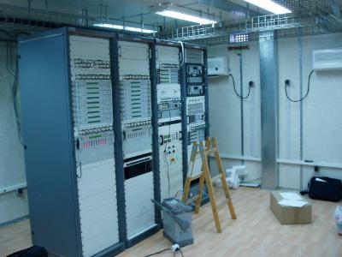
Çözümler- SVS Telekom
Sabit Yer istasyonları (Devam)
Roshan Telecom Herat Afganistan
GSM Backhaul Network
Monaco Telecom Manoca
Gabon Telekom
Libreville
Telekom

Slide 8
Çözümler- SVS Telekom
Sabit Yer istasyonları
  Değişim
    C band Ku Band DBS Ka Band
    DVB-S DVB-S2
    Daha küçük anten çapları

Slide 9
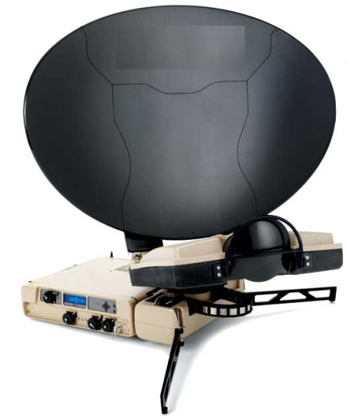
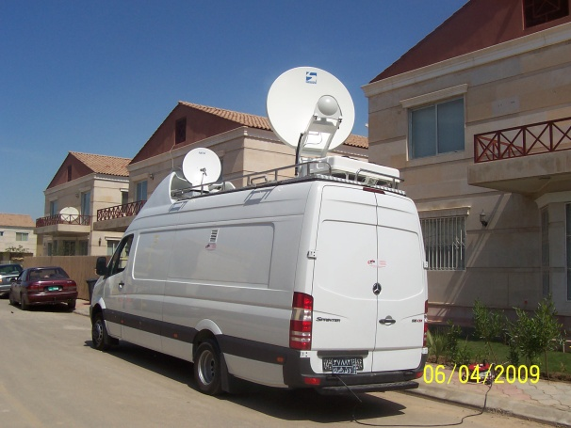
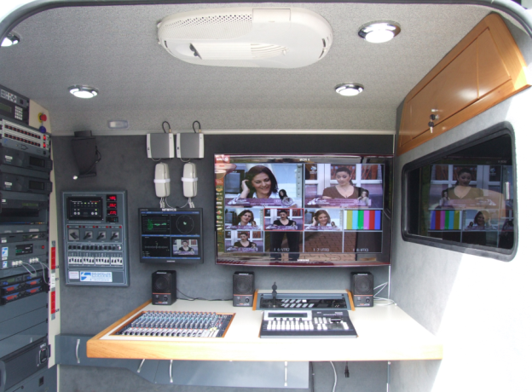
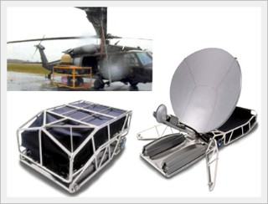
Çözümler- SVS Telekom
Mobil Haberleşme İstasyonları
  Yayıncılar
  Haber Ajansları
  Telekom Operatörleri
  Devlet Birimleri (Asker, Emniyet, Sivil Savunma vs)

Slide 10
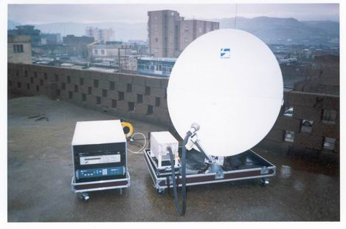
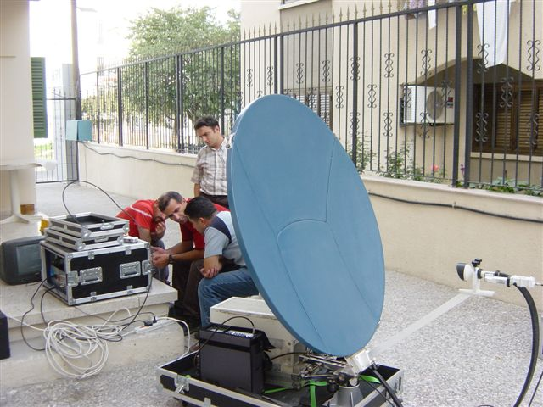
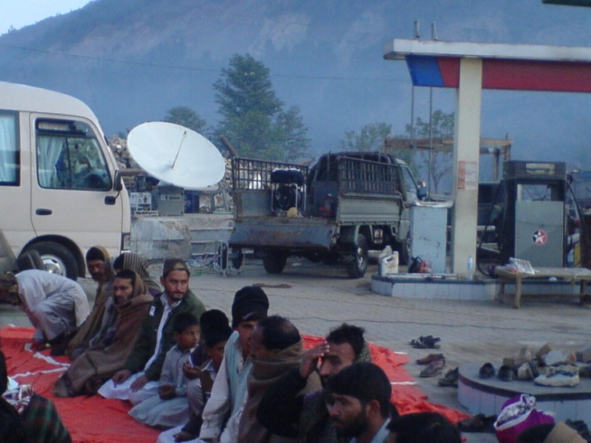
Çözümler- SVS Telekom
Mobil Uydu Haberleşme Terminalleri
  Fly Away
Pakistan
Filistin
Irak

Slide 11
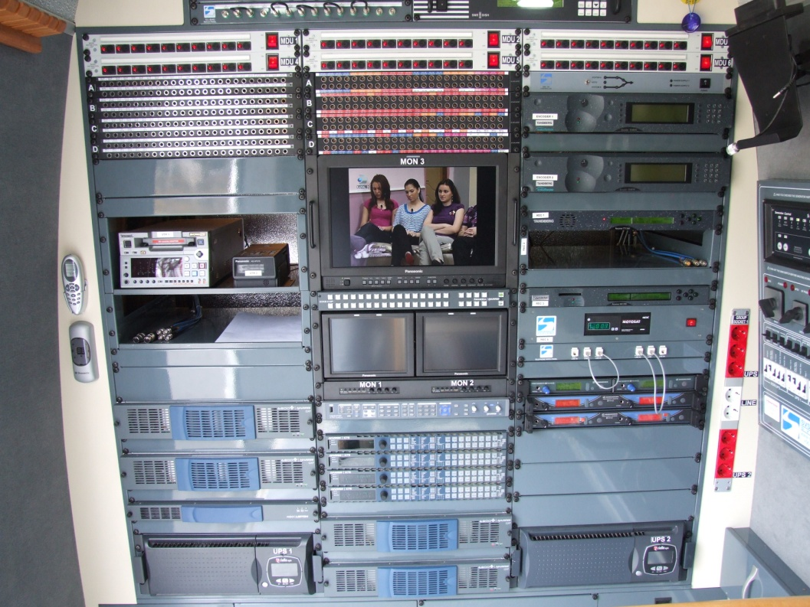
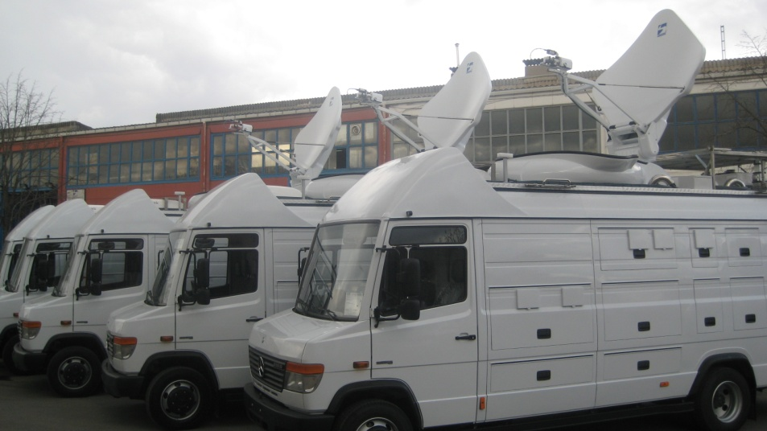
Çözümler- SVS Telekom
Mobil Uydu Haberleşme Terminalleri
  Drive Away

Slide 12
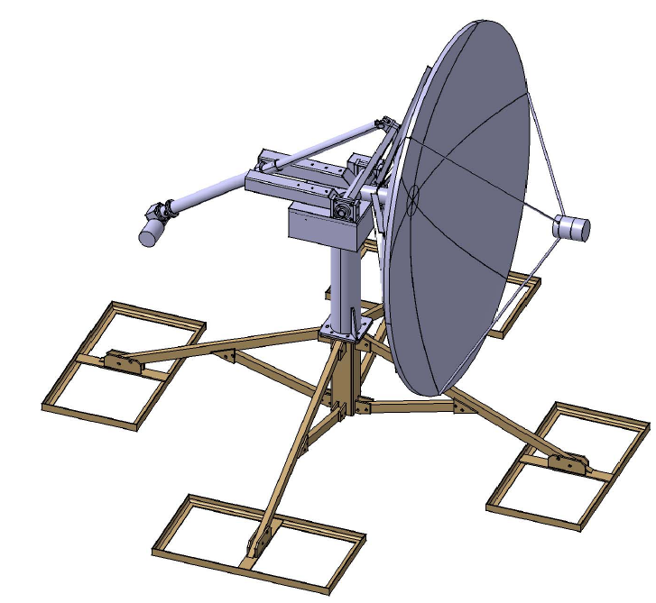
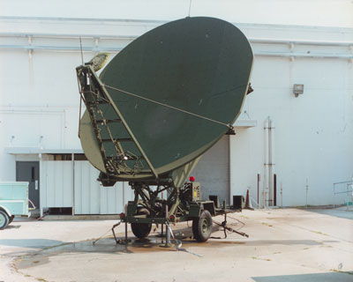
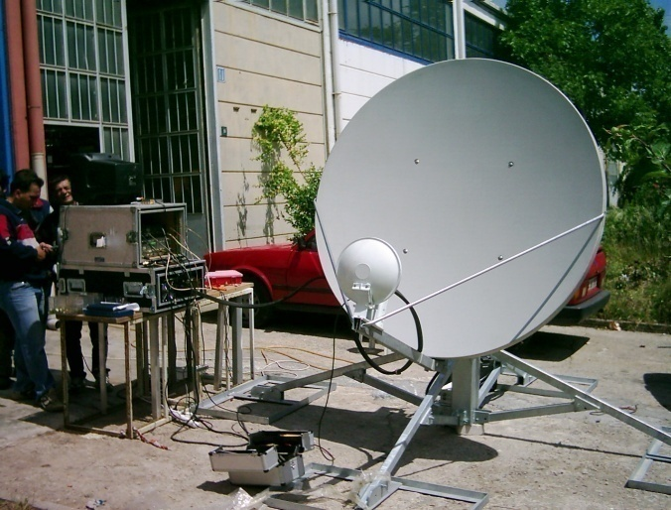
Çözümler- SVS Telekom
Mobil Uydu Haberleşme Terminalleri
  Transportable

Slide 13



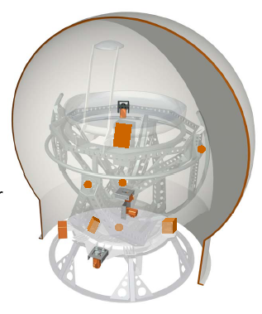

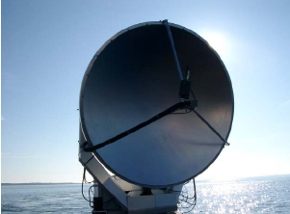
Çözümler- SVS Telekom
Deniz Taşıtları için Anten Sistemleri

Slide 14
Çözümler- SVS Telekom
Mobil Haberleşme İstasyonları
  Değişim
    Küçülen anten çapları
    Motorlu ve tracking sistemler
    Otomatik Uydu Bulma
    MPEG-2 MPEG-4
    SD HD (High Definition)
    4:2:0 4:2:2
    ASI,G703 IP
    DVB-S DVB-S2

Slide 15
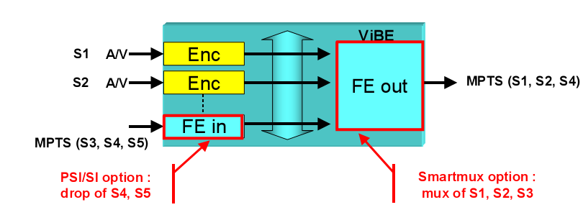
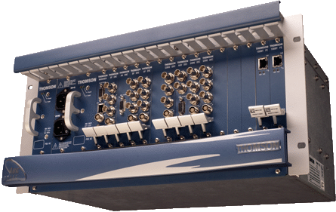
Çözümler- SVS Telekom
DTH Head-End Çözümleri:

Slide 16
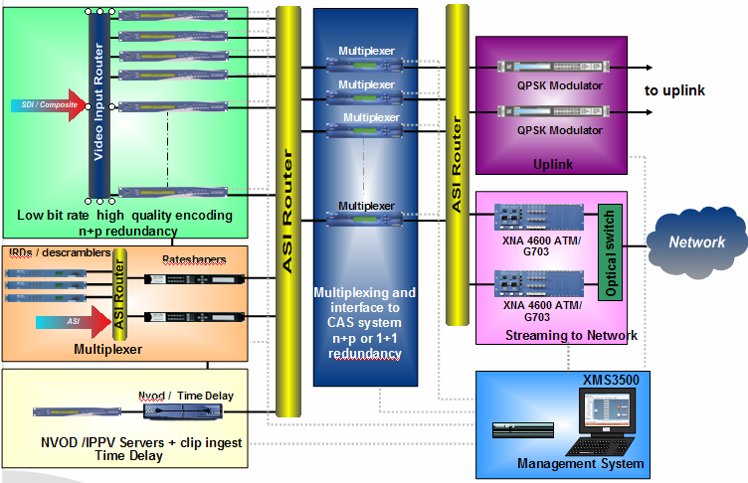
Çözümler- SVS Telekom
Head-End Çözümleri:

Slide 17
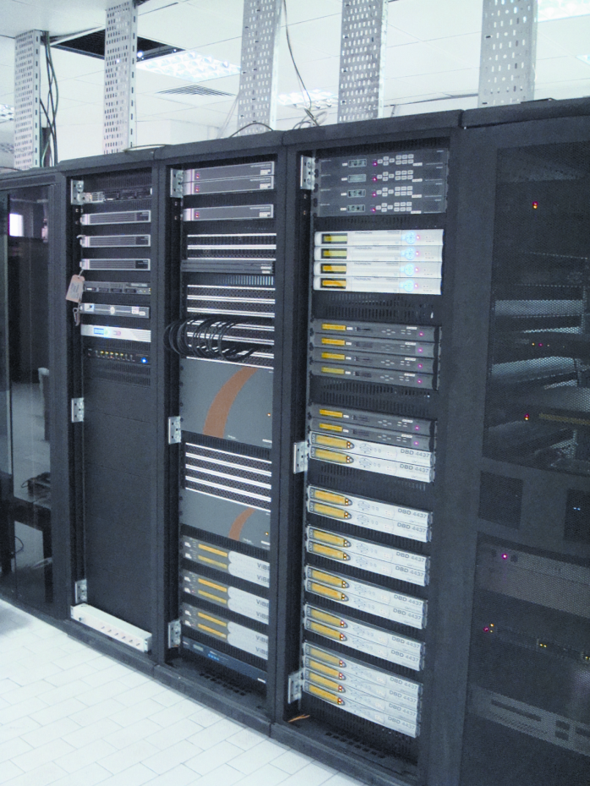
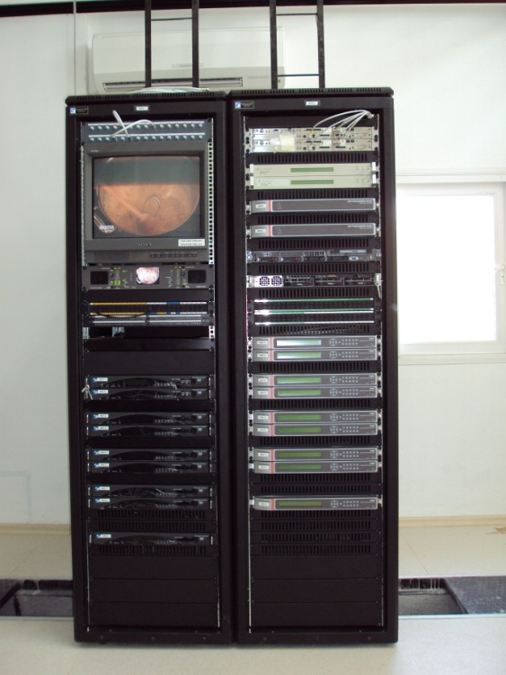
Çözümler- SVS Telekom
Head-End Çözümleri:
Multiplexing/Remultiplexing
Digital Broadcasting
Monitoring
Statistical Multiplexing
PSI / SI Management
TV/Radio/Data Services
Teletext
Subtitling
EPG
CA
SD/HD, MPEG-2 MPEG-4 Services
Rateshaping

Slide 18
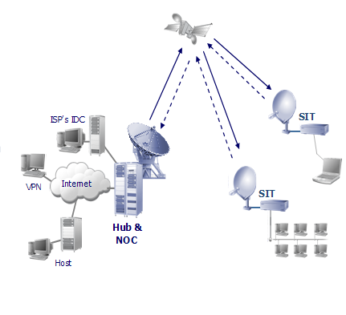
Çözümler- SVS Telekom
VSAT Network Uygulamaları
Internet Access
Corporate Networks
Telemedicine
VoIP
Distance Learning
Content Distribution

Slide 19
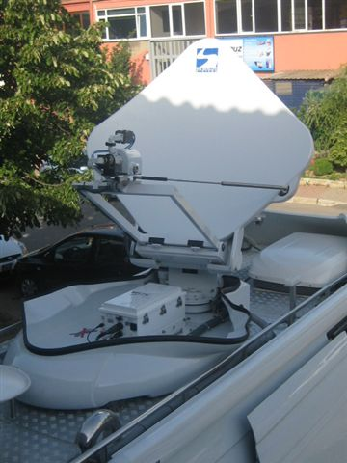
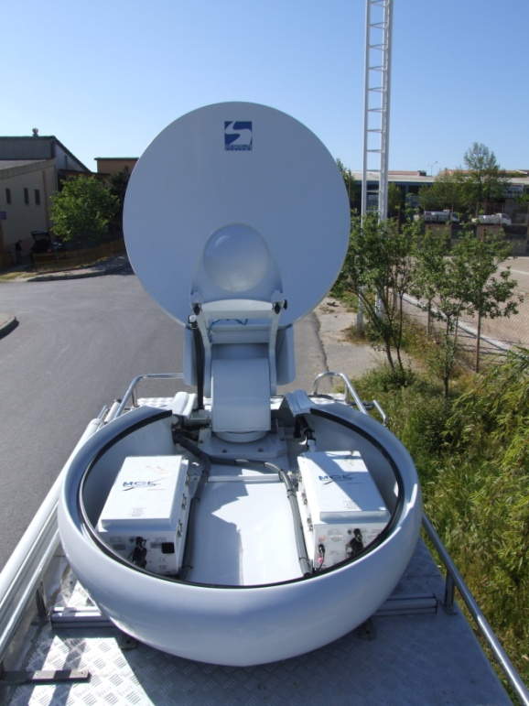
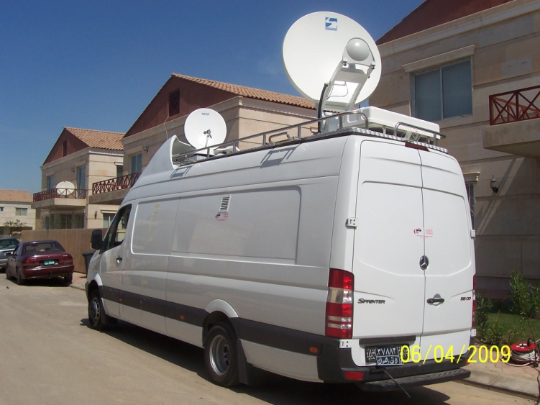
İmalatlar- SVS Telekom
SNG Antenleri

Slide 20
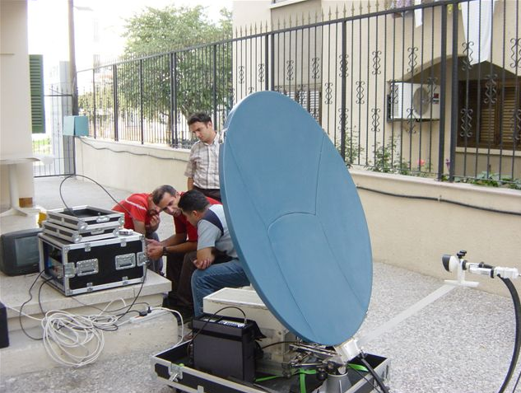
İmalatlar- SVS Telekom
SNG Antenleri
Fly Away Anten

Slide 21
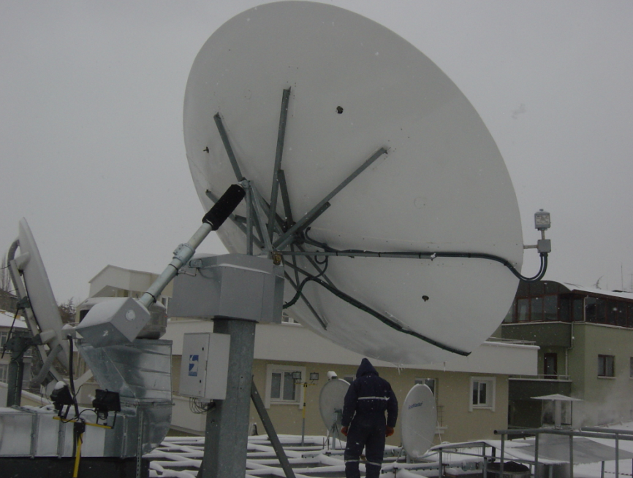
İmalatlar- SVS Telekom
SNG Antenleri
Fly Away Anten
Sabit Motorlu Anten

Slide 22
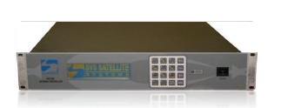
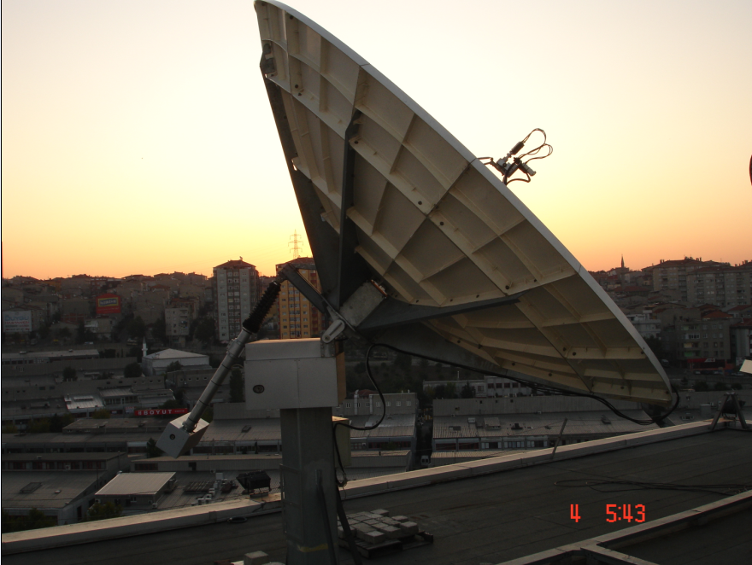

İmalatlar- SVS Telekom
SNG Antenleri
Fly Away Anten
Sabit Motorlu Anten
Anten Kontroller

Slide 23
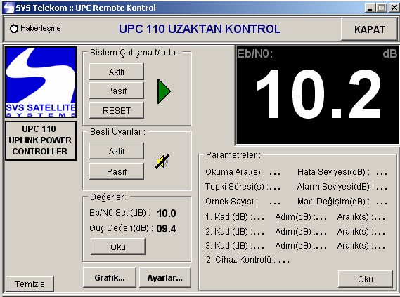

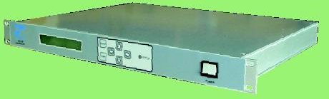
İmalatlar- SVS Telekom
SNG Antenleri
Fly Away Anten
Sabit Motorlu Anten
Antenna Controller
Uplink Power Controller

Slide 24

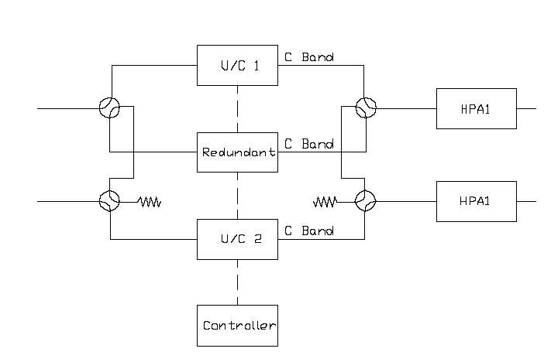
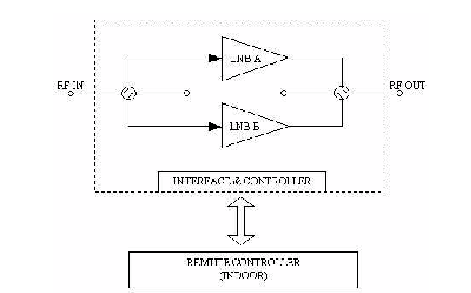
İmalatlar- SVS Telekom
SNG Antenleri
Fly Away Anten
Sabit Motorlu Anten
Antenna Controller
Uplink Power Controller
Universal Redundancy Switches

Slide 25
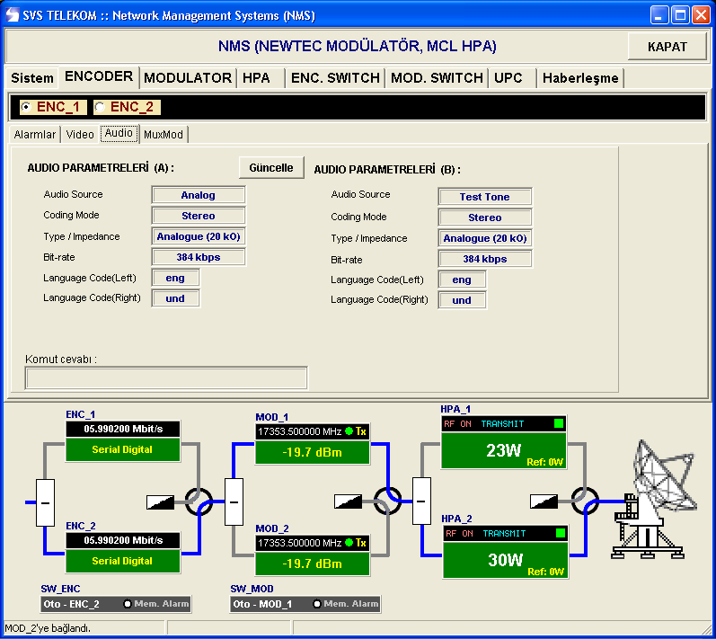
İmalatlar- SVS Telekom
SNG Antenleri
Fly Away Anten
Sabit Motorlu Anten
Antenna Controller
Uplink Power Controller
Universal Redundancy Switches
M&C Yazılımları

Slide 26
İmalatlar- SVS Telekom
SNG Antenleri
Fly Away Anten
Sabit Motorlu Anten
Antenna Controller
Uplink Power Controller
Universal Redundancy Switches
M&C Yazılımları
Intercom Scrambler

Slide 27

İmalatlar- SVS Telekom
SNG Antenleri
Fly Away Anten
Sabit Motorlu Anten
Antenna Controller
Uplink Power Controller
Universal Redundancy Switches
M&C Yazılımları
Intercom Scrambler
Universal Indoor Device Controller

Slide 28
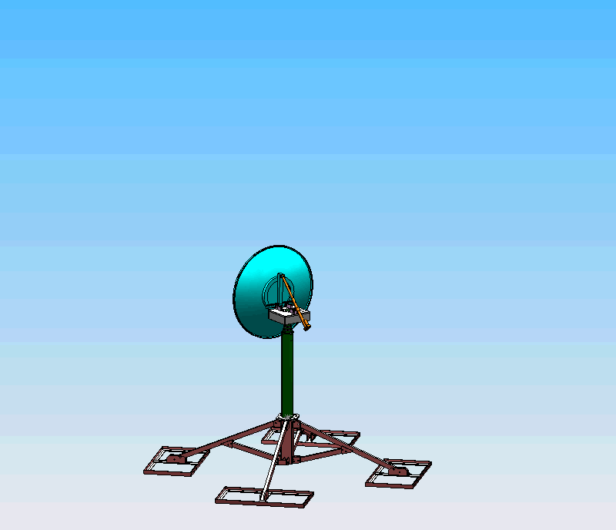
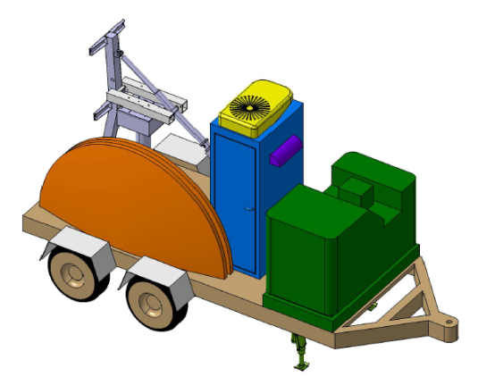
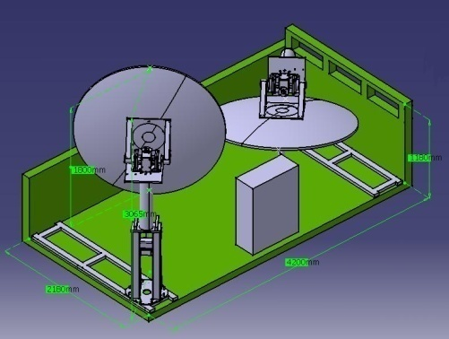
İmalatlar- SVS Telekom
SNG Antenleri
Fly Away Anten
Sabit Motorlu Anten
Antenna Controller
Uplink Power Controller
Universal Redundancy Switches
M&C Yazılımları
Intercom Scrambler
Universal Indoor Device Controller
Transportable Systems

Slide 29
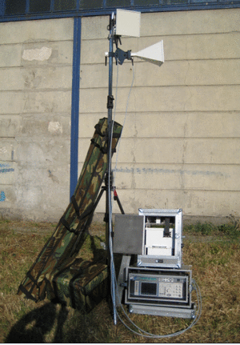
İmalatlar- SVS Telekom
SNG Antenleri
Fly Away Anten
Sabit Motorlu Anten
Antenna Controller
Uplink Power Controller
Universal Redundancy Switches
M&C Yazılımları
Intercom Scrambler
Universal Indoor Device Controller
Transportable Systems
Özel Tasarımlar

Slide 30
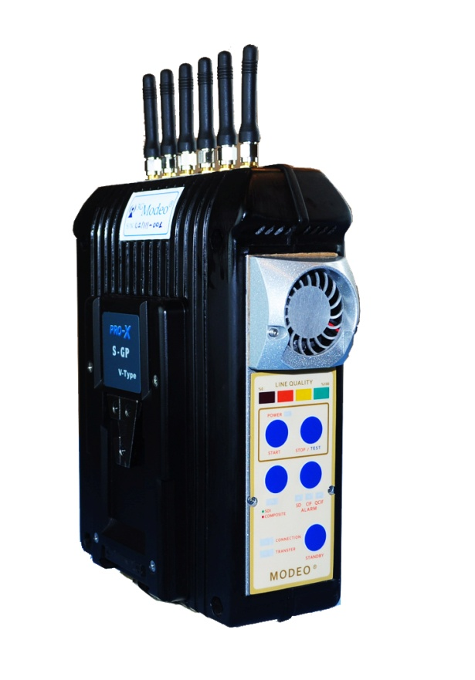
İmalatlar- SVS Telekom
SNG Antenleri
Fly Away Anten
Sabit Motorlu Anten
Antenna Controller
Uplink Power Controller
Universal Redundancy Switches
M&C Yazılımları
Intercom Scrambler
Universal Indoor Device Controller
Transportable Systems
Özel Tasarımlar
3G iletişim sistemleri

Slide 31
Çözümler- SVS Telekom
Servis Merkezi
  Miteq, MCL, Newtec, ETL gibi bir çok firmanın Yetkili Bölge Teknik Servis Merkezi
  Markadan bağımsız tamir imkanı
  Tamir ve Servis için yetişmiş sertifikalı personel
  Geniş Yedek Parça ve komponent desteği
  Özellikle Yüksek frekans için gerekli donanım

Slide 32
Çözümler- SVS Telekom
Yedek Malzeme
  Çok çeşitli, Rigid, Heliax, flexible Waveguide
  Yüksek frekans coax kablolar
  Waveguide Componentler - Adaptorler, Geçişler, vs.
  Frekans Converterlar, Yüksek Frekans güç yükselteçleri vs
  ....

Slide 33
Bize zaman ayrıdığınız için teşekkür ederiz.
Uğur KILIÇ
Tel: 0216 329 5600
Fax:0216 329 0299
Email: ugur.kilic@svstelekom.com.tr

